Slide 1
Cinética Química

Slide 2
Orden de reacción

Slide 3
Energía de activación

Slide 4
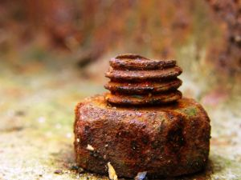
Reacciones de óxido-reducción
Tutoría Integral Par Química 28/04/2015

Slide 5
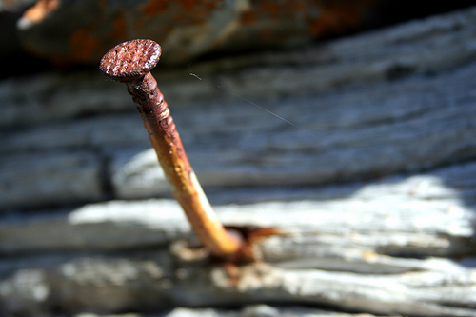
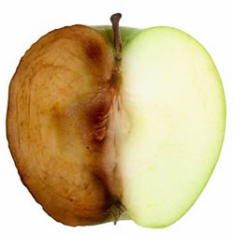
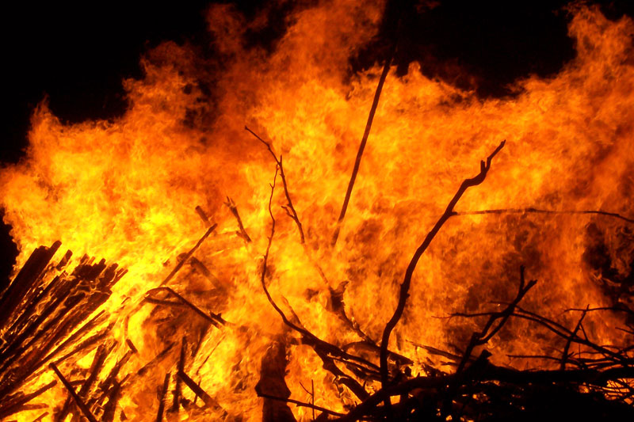
Ejemplos de reacciones de oxidación

Slide 6
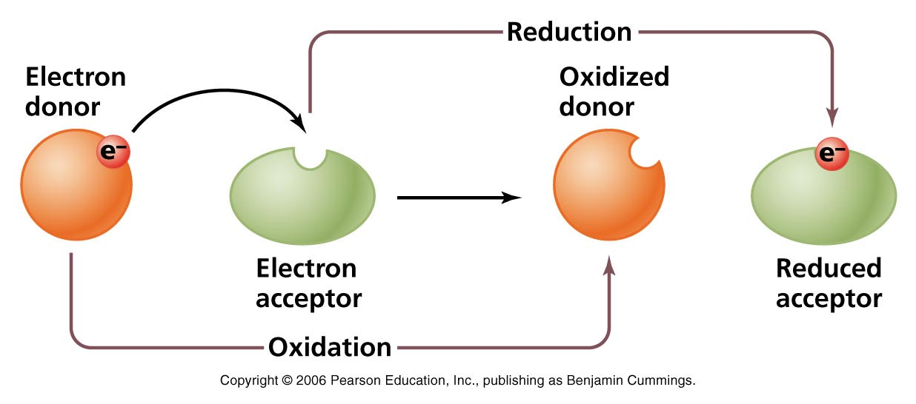
¿Qué es una reacción de óxido reducción?
Reacción de transferencia de electrones donde use provoca un cambio en el estado de oxidación.

Slide 7
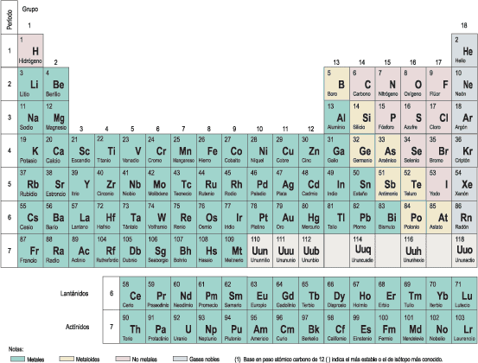
Número de oxidación
La carga eléctrica aparente que posee un átomo.
Concepto de valencia.

Slide 8
Agente oxidante y agente reductor Concepto de semirreacción
Agente oxidante + e⁻ Producto reducido
(se reduce)
Agente reductor Producto oxidado + e⁻
(se oxida)
Pregunta…
2H⁺ + Zn Zn⁺² + H₂

Slide 9
Balance de ecuaciones Oxido-Reducción
Método Ión-Electrón:
Medio ácido:
Identificar al agente oxidante y al agente reductor.
Anotar separadamente las semirreacciones
Balancear cada una de ellas con respecto a la masa. Al lado de la semirreacción donde faltan oxígenos, se agregan tantas moléculas de agua como oxígenos faltan. Al otro lado se agregan tantos protones como hidrógenos de agua se agregaron.
Balancear con respecto a la carga. Evaluar la carga neta a cada lado de las semirreacciones, agregar electrones para balancear las cargas. Luego, comparar ambas semirreacciones e igualar las cargas.
Trasladar los coeficientes estequiométricos a la ecuación total. (considerar el medio ácido en el que se producen las reacciones para unir los protones. Ejemplo: H₂SO₄) (no olvidar simplificar la ecuación. Ejemplo: 3 (0) H₂O 6 (3) H₂O)

Slide 10
Ejercicio
Balancear la siguiente reacción de óxido-reducción en medio ácido:
K₂Cr₂O₇ + H₂S + H₂SO₄ Cr2(SO₄)₃ + K₂SO₄ + S + H₂O
(medio ácido)

Slide 11
Balance de ecuaciones Oxido-Reducción
Método Ión-Electrón:
Medio básico:
Identificar al agente oxidante y al agente reductor.
Anotar separadamente las semirreacciones
Balancear cada una de ellas con respecto a la masa. Al lado de la semirreacción donde faltan oxígenos, se agregan dos moléculas de OH⁻ como oxígenos faltan. Al otro lado se agregan tantas moléculas de H₂O como oxígenos faltan al otro lado.
Balancear con respecto a la carga. Evaluar la carga neta a cada lado de las semirreacciones, agregar electrones para balancear las cargas. Luego, comparar ambas semirreacciones e igualar las cargas.
Trasladar los coeficientes estequiométricos a la ecuación total. considerar el medio básico en el que se producen las reacciones para unir los iones hidroxilos. Ejemplo: KOH )(no olvidar simplificar la ecuación. Ejemplo: 3 (0) H₂O 6 (3) H₂O)

Slide 12
Ejercicio
Balancear la siguiente reacción de óxido-reducción en medio básico:
KMnO₄ + NO₂ + KOH MNO₂ + KNO₃ + H₂O
(medio básico)

